Slide 1
Hvad er Java?
Introduktion

Slide 2
Små detaljer
Udviklet af Sun, købt i 2008 af Oracle.
Skabt i 1995.
Kører på 6 milliarder enheder.
Opkaldt efter kaffen Java, ikke øen, eftersom det er drevet af “beans”.
Bruges meget til android.
Det tredje mest brugte sprog i 2022.
Er ikke det samme som JavaScript.

Slide 3
Funktioner
Bruges meget til “business logik”.
Objektorienteret.
Passer til alle platforme med JVM.
Kapsulering.
High-level.

Slide 4
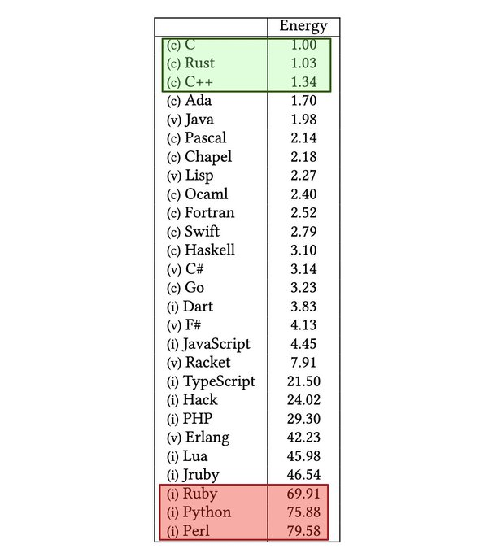
Perspektiv i forhold til andre sprog
Minder mest om C#.
Business logik.
Ydelse.
Python lidt tekst, Java meget.
High-Level.

Slide 5
Dårlig sider
Ekstra trin.
Brugen af ;
Læring.

